Slide 1
Unity Playground
～ すぐ作れる！2Dゲーム ～
2019/04/22 CoderDojo 溝口

Slide 2
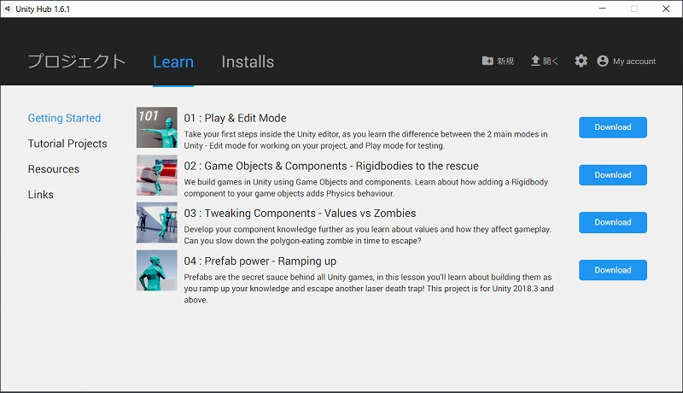
新規プロジェクトを作る
Unity Hub の「新規」をクリックする

Slide 3
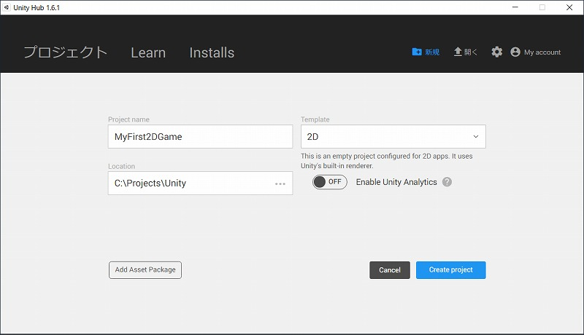
新規プロジェクトを作る
下記の設定を参考にしてプロジェクトを作成する
①
②

Slide 4
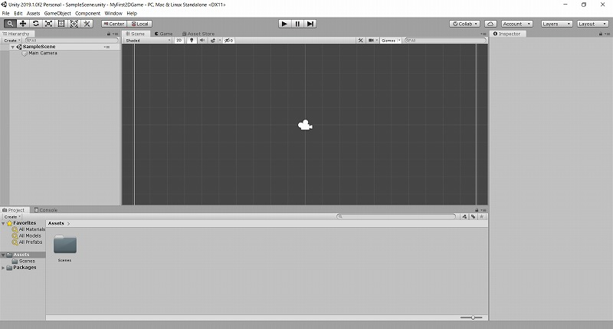
新規プロジェクトを作る
新規プロジェクトが作れた

Slide 5
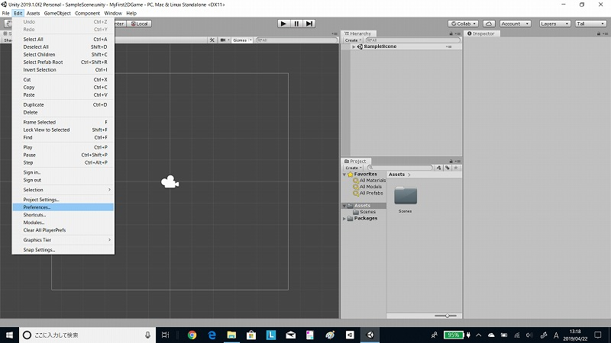
日本語表示にする
[Edit]-[Preference]を選択する

Slide 6
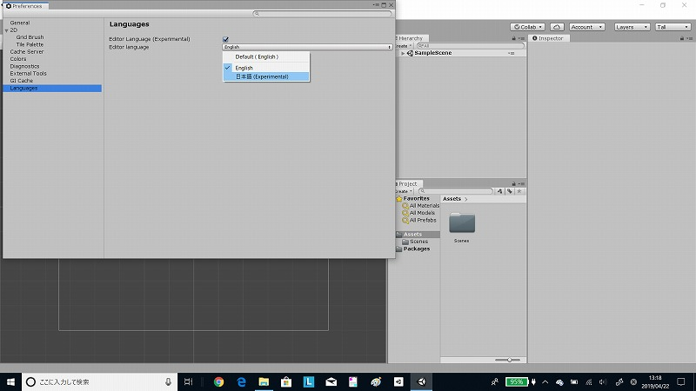
日本語表示にする
[Language]で「日本語」を選択する（※Unityを再起動してください）

Slide 7
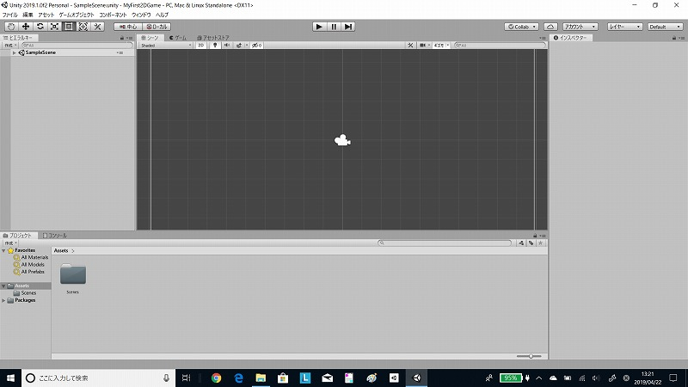
日本語表示にする
日本語表示になった

Slide 8
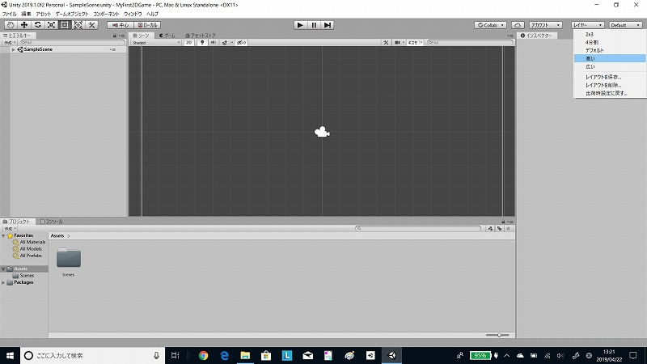
レイアウトを変更する
右上の「Layout」を「高い」に変更する

Slide 9
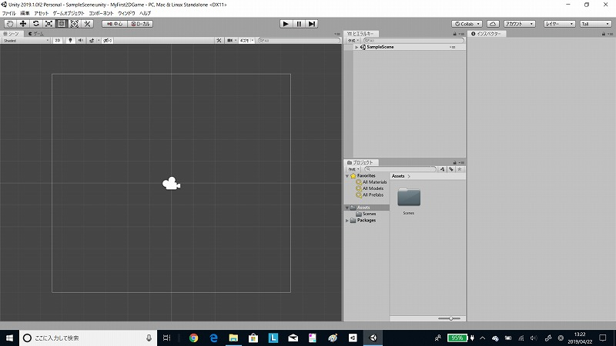
レイアウトを変更する
レイアウトが変更した

Slide 10
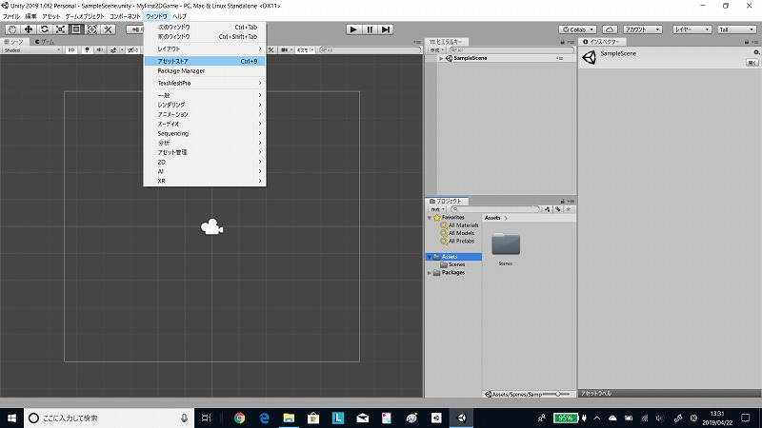
Unity Playground アセットをインポートする
「アセットストア」を選択する

Slide 11
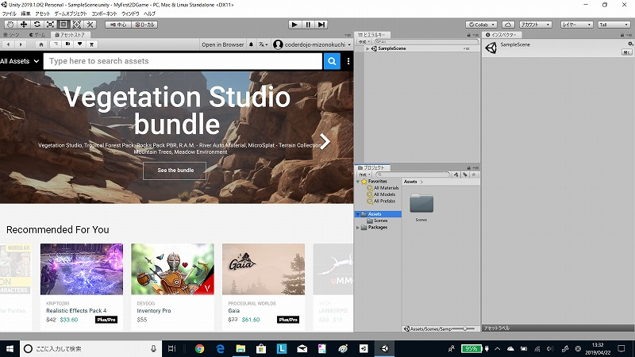
Unity Playground アセットをインポートする
アセットストアが表示された

Slide 12
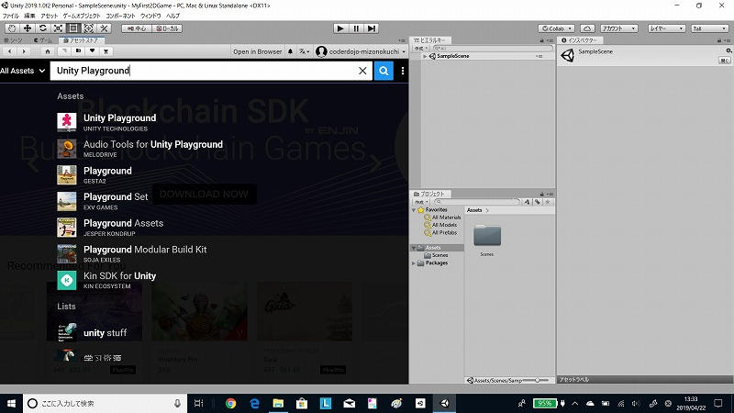
Unity Playground アセットをインポートする
「Unity Playground」を検索してクリックする

Slide 13
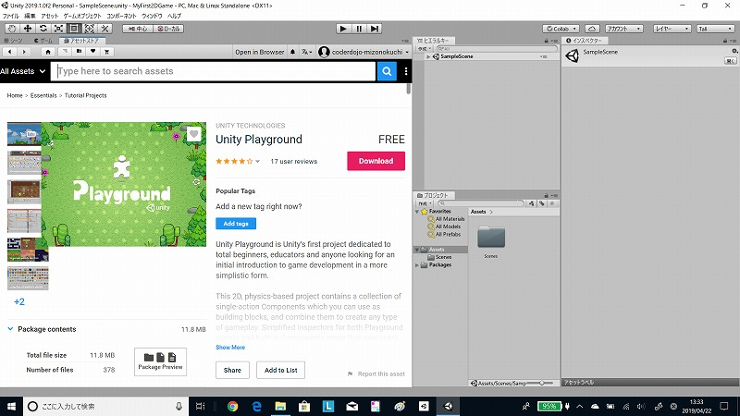
Unity Playground アセットをインポートする
「Download」をクリックする

Slide 14
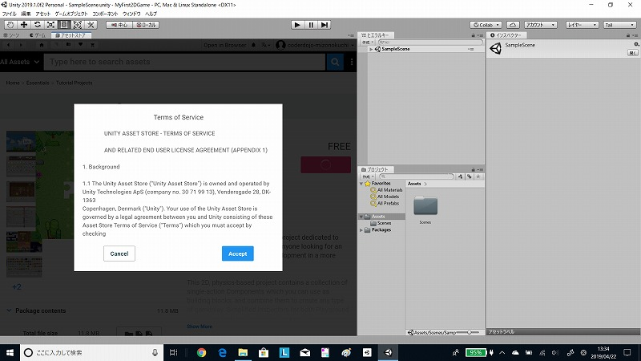
Unity Playground アセットをインポートする
「Accept」をクリックする

Slide 15
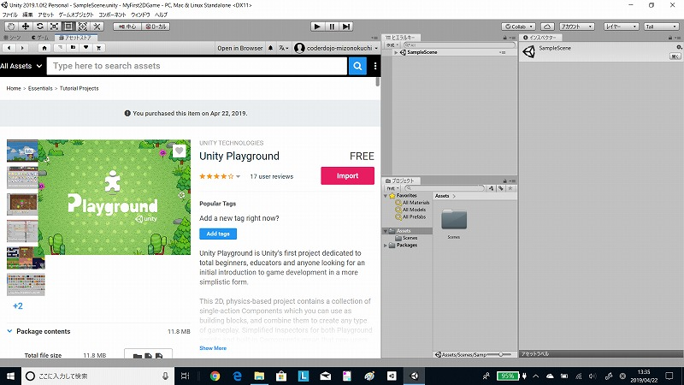
Unity Playground アセットをインポートする
「Import」をクリックする

Slide 16
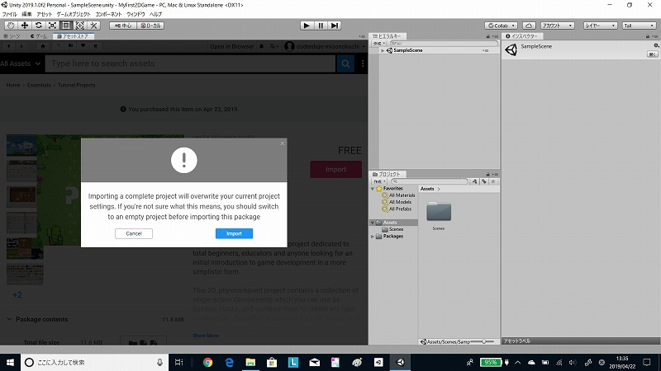
Unity Playground アセットをインポートする
「Import」をクリックする

Slide 17
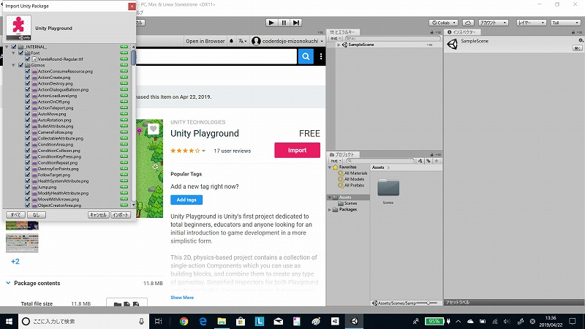
Unity Playground アセットをインポートする
「インポート」をクリックする

Slide 18
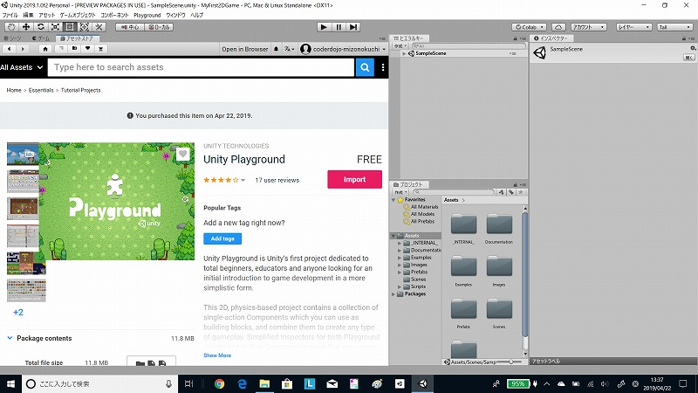
Unity Playground アセットをインポートする
Unity Playground アセットをインポートできた

Slide 19
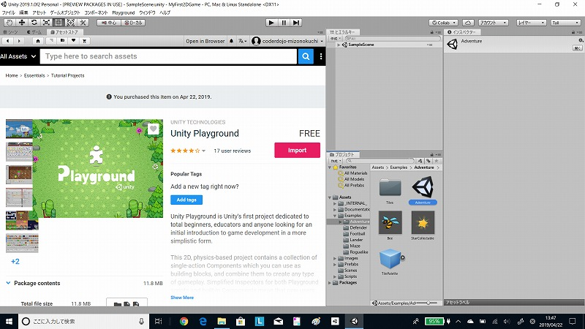
サンプルゲームで遊んでみる
Assets/Examples/AdventureのAdventureシーンをダブルクリックする
①
②

Slide 20
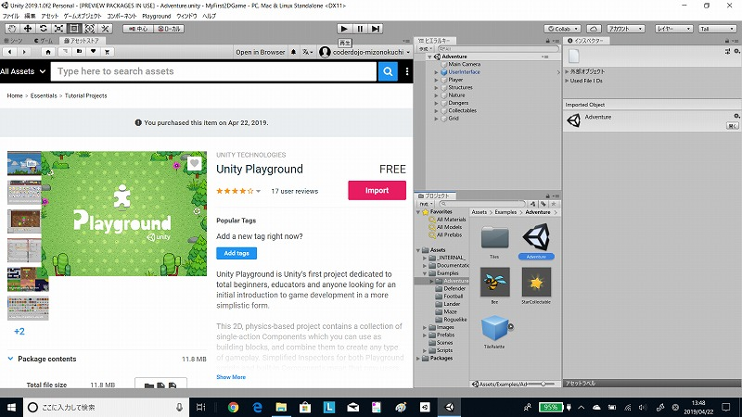
サンプルゲームで遊んでみる
再生ボタンをクリックする

Slide 21
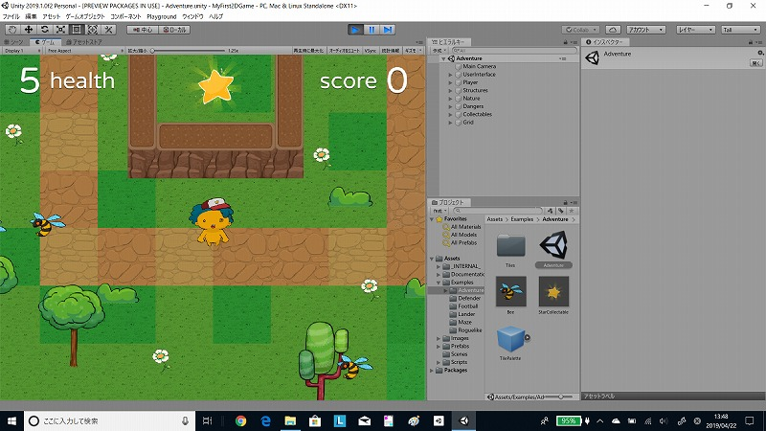
サンプルゲームで遊んでみる
「W」「A」「S」「D」キーで移動する

Slide 22
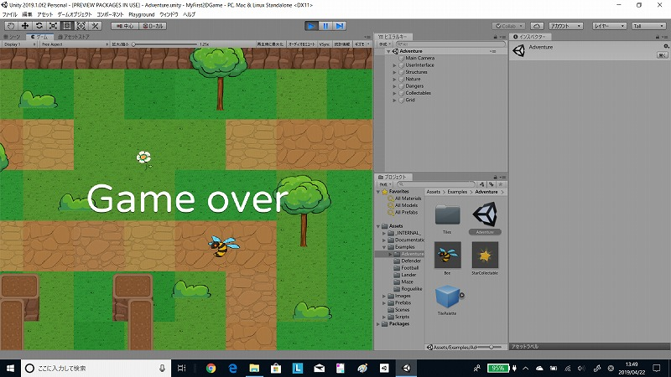
サンプルゲームで遊んでみる
もう一回再生ボタンを押すと終了する

Slide 23
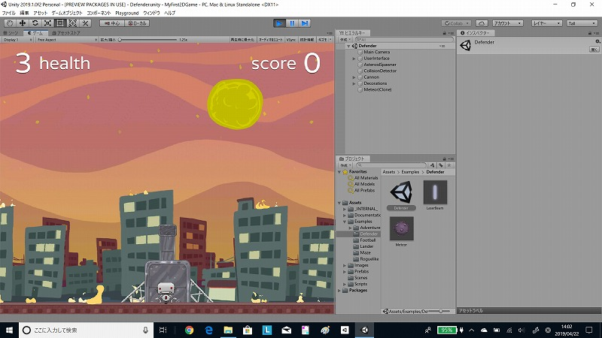
サンプルゲームで遊んでみる
Assets/Examples/Defender

Slide 24
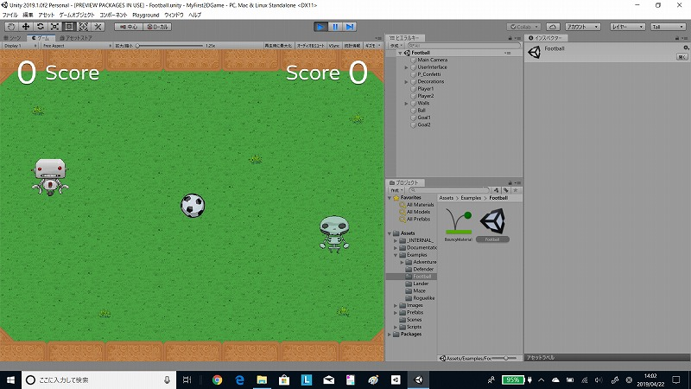
サンプルゲームで遊んでみる
Assets/Examples/Football

Slide 25
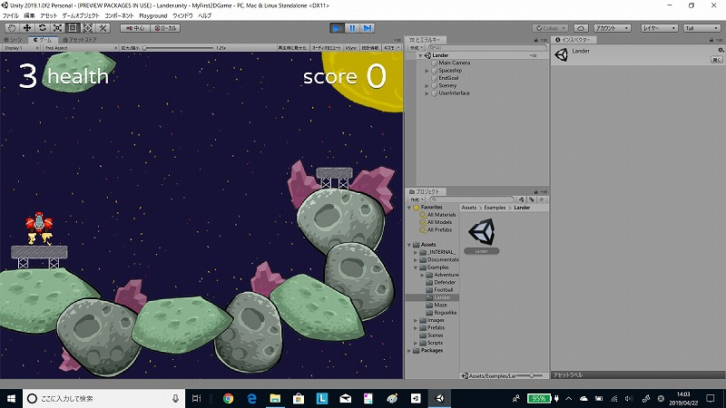
サンプルゲームで遊んでみる
Assets/Examples/Lander

Slide 26
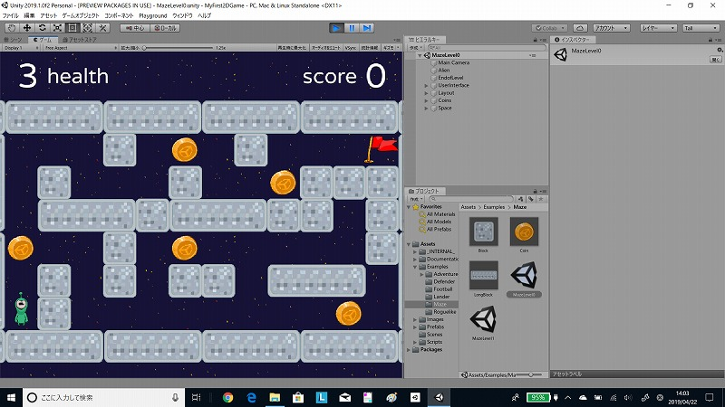
サンプルゲームで遊んでみる
Assets/Examples/Maze

Slide 27
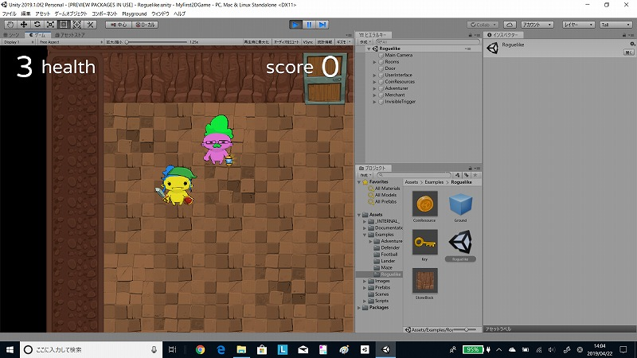
サンプルゲームで遊んでみる
Assets/Examples/Roguelike

Slide 28
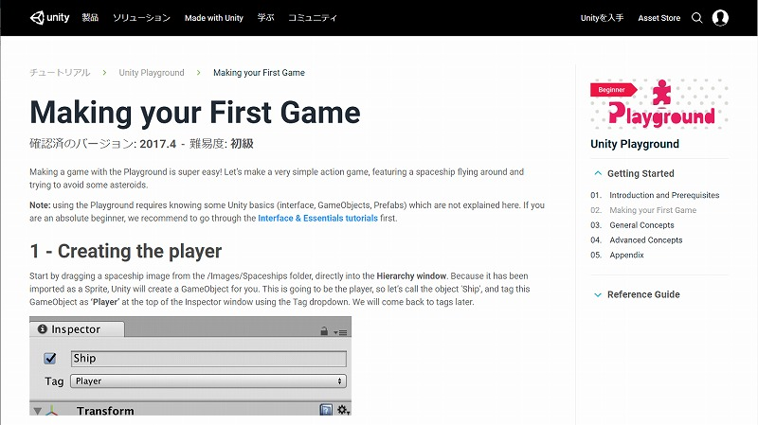
次のページからチュートリアルを作っていく
https://unity3d.com/jp/learn/tutorials/projects/unity-playground/making-your-first-game

Slide 29
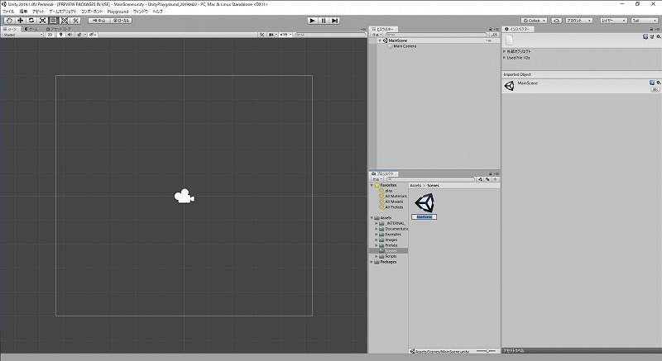
シーン名を変更する
Assets/Scenesのシーン名を「MainScene」に変更してダブルクリックする

Slide 30
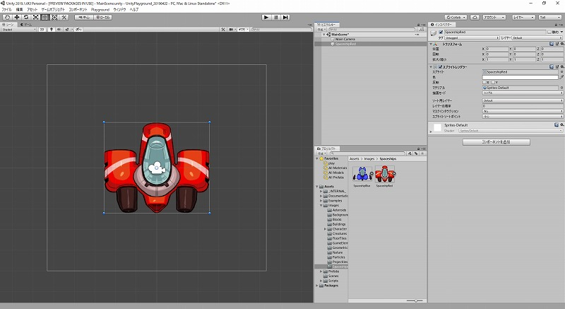
Player を作る
Assets/Images/SpaceshipsのShaceshipRedをドラッグ＆ドロップする

Slide 31
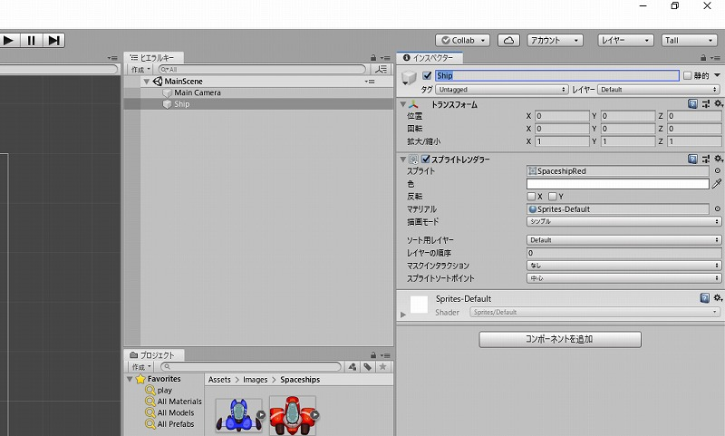
名前を変更する
名前を「Ship」に変更する

Slide 32
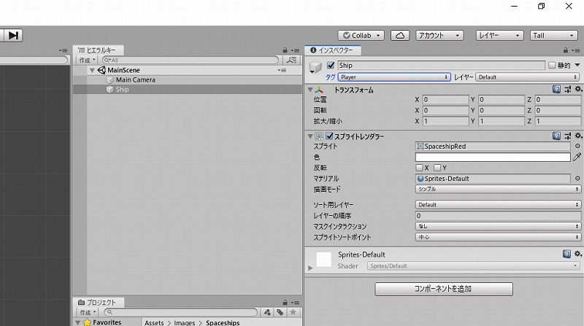
タグを変更する
タグを「Player」に変更する

Slide 33
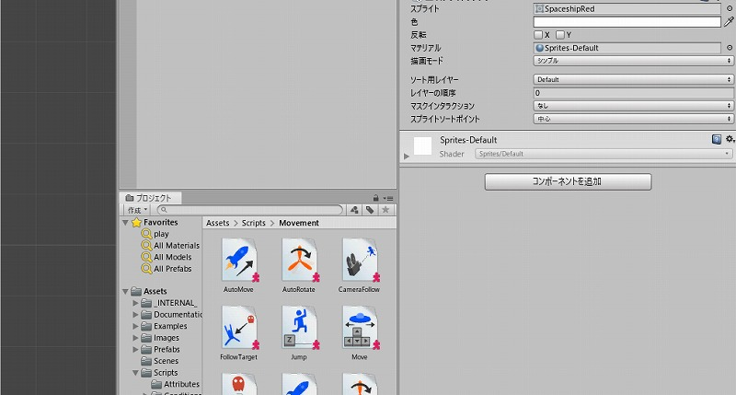
コンポーネントを追加する
Assets/Scripts/MovementのMoveをドラッグ＆ドロップする

Slide 34
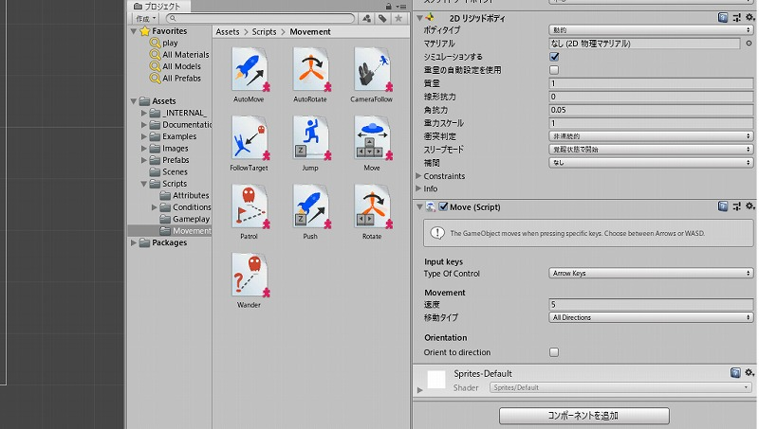
コンポーネントを追加する
Moveコンポーネントが追加された

Slide 35
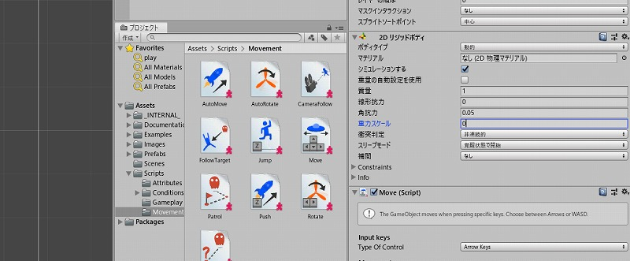
重力スケールを変更する
重力スケールを0に変更する

Slide 36
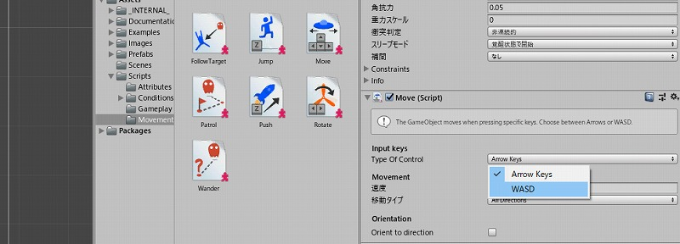
キー入力の方法を変更する
Input keys を「WASD」に変更する

Slide 37
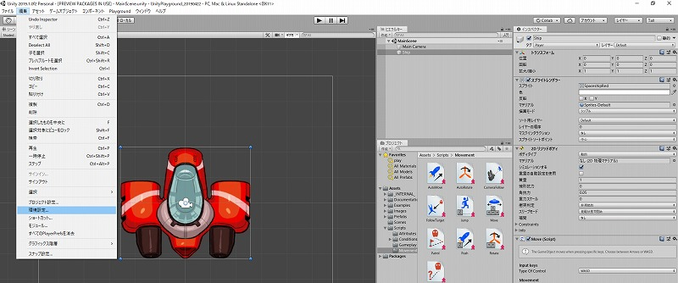
再生中に色を変える
[編集]-[環境設定]を選択する

Slide 38
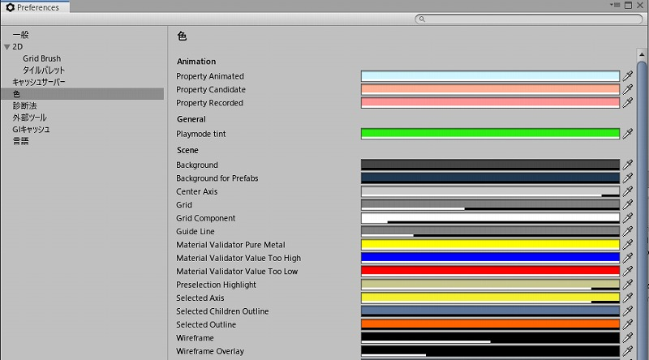
再生中に色を変える
色の「Playmode tint」を好きな色に変更する
①
②

Slide 39
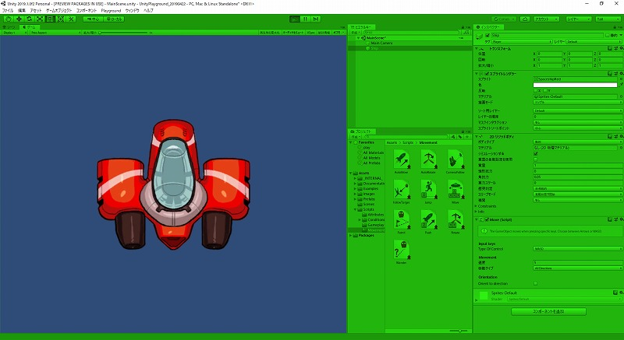
再生してみる
「W」「A」「S」「D」キーでShipが移動する
W
A
D
S

Slide 40

再生してみる
もう一度再生ボタンを押して終了する

Slide 41
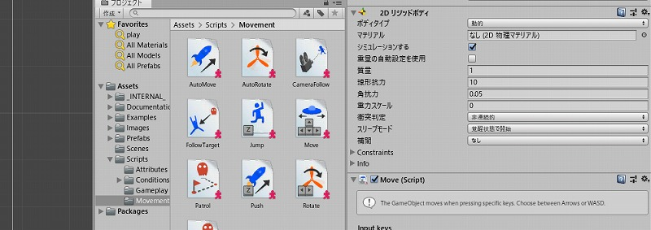
線形抗力を変更する
線形抗力を10に変更する

Slide 42
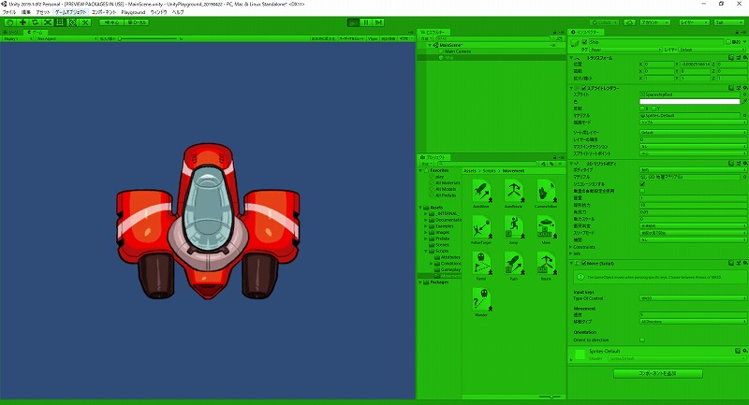
再生してみる
操作しやすくなったことを確認する

Slide 43
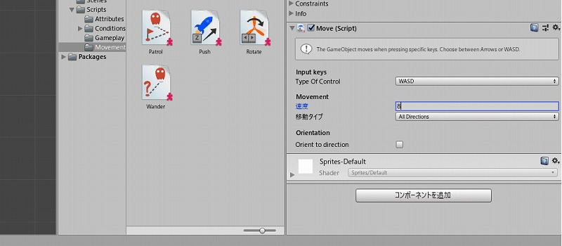
速度を変更してみる
速度を8に変更して、再生して違いを確認してみる

Slide 44
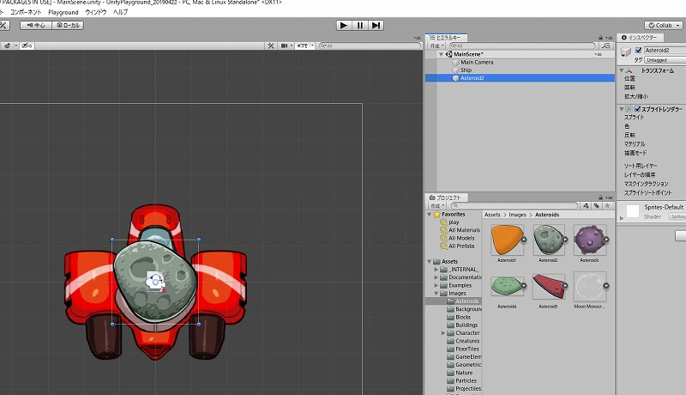
小惑星を配置する
Assets/Images/AsteroidsからAsteroid2をドラッグ＆ドロップする

Slide 45
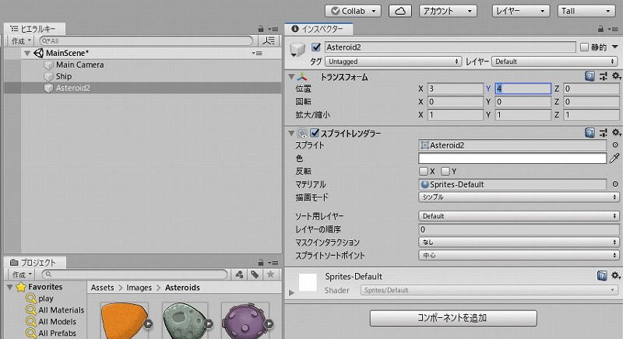
小惑星を配置する
Asteroid2を選択して、位置を(3, 4, 0)に変更する
①
②

Slide 46
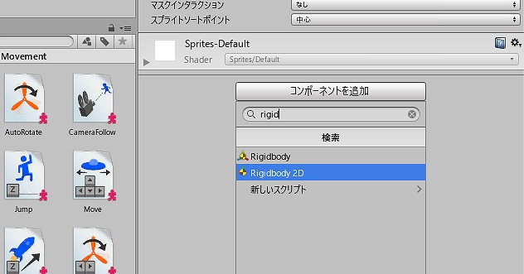
小惑星にコンポーネントを追加する
「コンポーネントを追加」から「Rigidbody 2D」を選択する

Slide 47
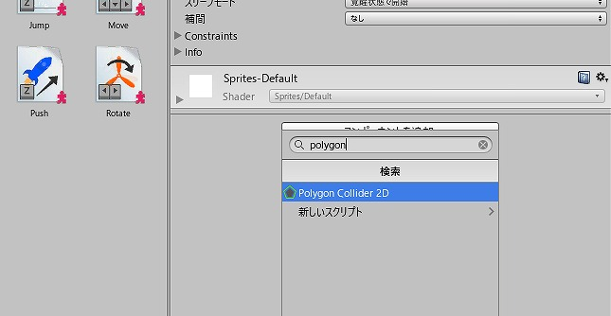
小惑星にコンポーネントを追加する
「コンポーネントを追加」から「Polygon Collider 2D」を選択する

Slide 48
Shipにコンポーネントを追加する
Shipを選択して、同様に「Polygon Collider 2D」を追加する

Slide 49
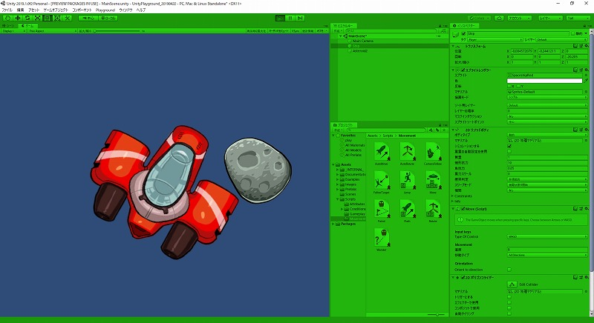
再生してみる
小惑星が下に落ちていってしまう

Slide 50
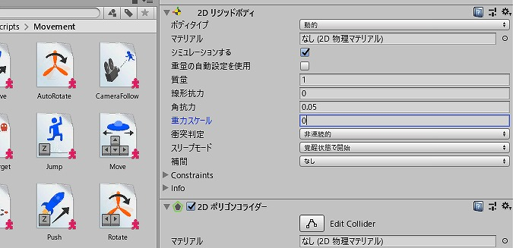
小惑星の重力スケールを変更する
小惑星の重力スケールを0に変更して、再生してみる

Slide 51
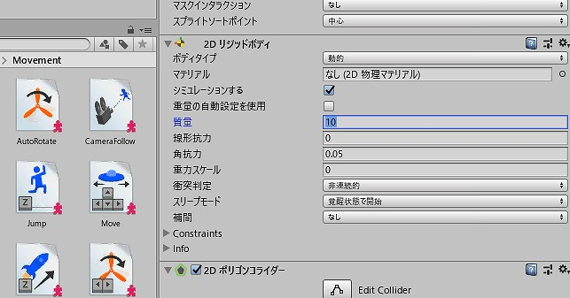
小惑星の質量を変更する
小惑星の質量を10に変更して、再生してみる
線形抗力や角抗力なども変更して、違いを比べてみよう

Slide 52
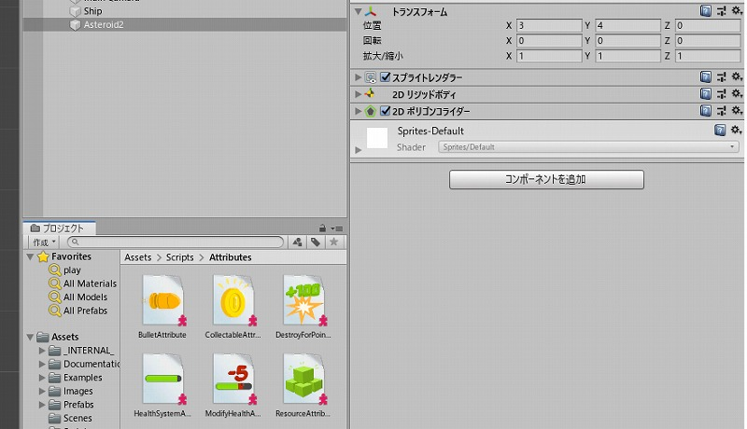
小惑星にコンポーネントを追加する
Asteroid2にAssets/Scripts/AttributesのModifyHealthAttributeをドラッグ＆ドロップする

Slide 53
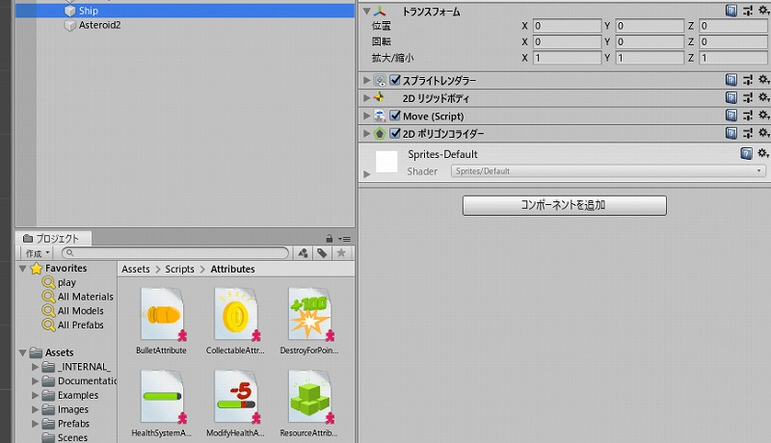
Shipにコンポーネントを追加する
ShipにAssets/Scripts/AttributesのHealthSystemAttributeを追加する

Slide 54

小惑星を複製する
小惑星を複製する

Slide 55

小惑星を複製する
小惑星をたくさん配置する

Slide 56

UIを追加する
Assets/PrefabsのUserInterfaceをドラッグ＆ドロップする

Slide 57

再生してみる
UIが追加された

Slide 58

カメラの設定を変更する
Main Camera のサイズを30にする

Slide 59

カメラの設定を変更する
見える範囲が広がった

Slide 60

Starを追加する
Assets/Images/GameElementsのStarをドラッグ＆ドロップする

Slide 61

Starにコンポーネントを追加する
Assets/Scritps/AttributesのCollectableAttributeを追加する

Slide 62

Starにコンポーネントを追加する
「Polygon」を選択する

Slide 63

Starを複製する
Starを複製して、5個以上配置する

Slide 64

再生してみる
Starを5個集めてみよう

